Slide 1
CTF BonArea
Joan Martí Olivart
Aiax Faura Vilalta
Pere Antoni Rollon Baiges

Slide 2
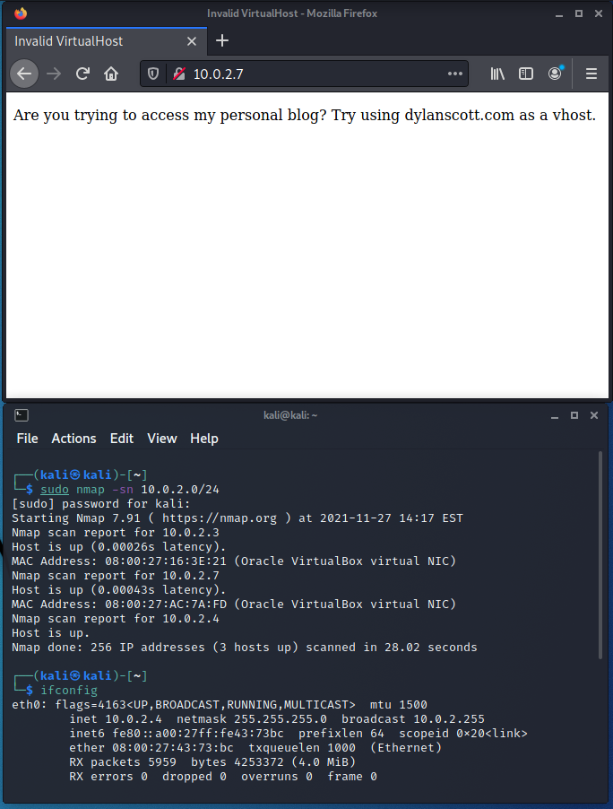
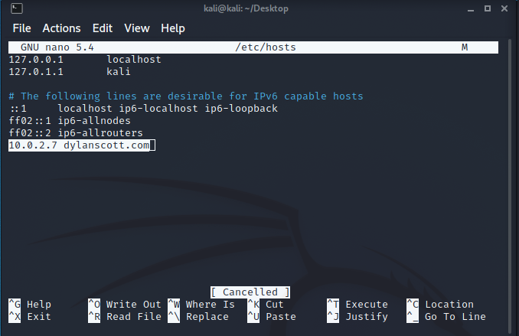
Descobriment del blog
Sqlmap
Nano editor de text

Slide 3
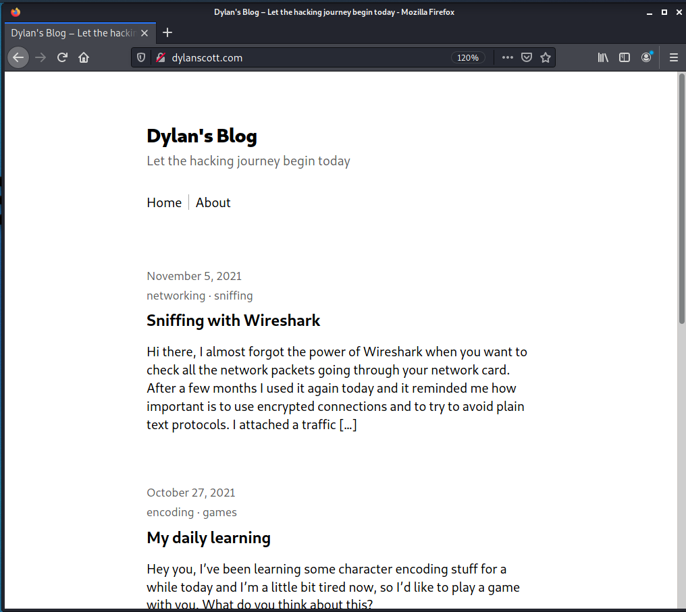

Slide 4
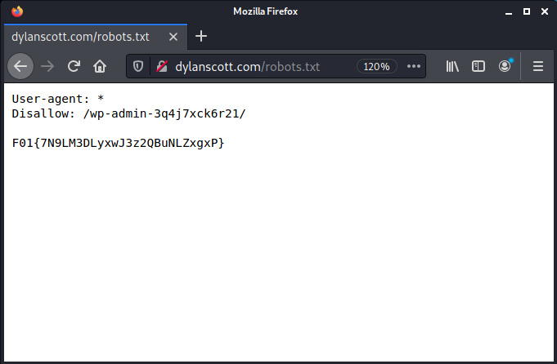
FLAG 1
Robots.txt

Slide 5
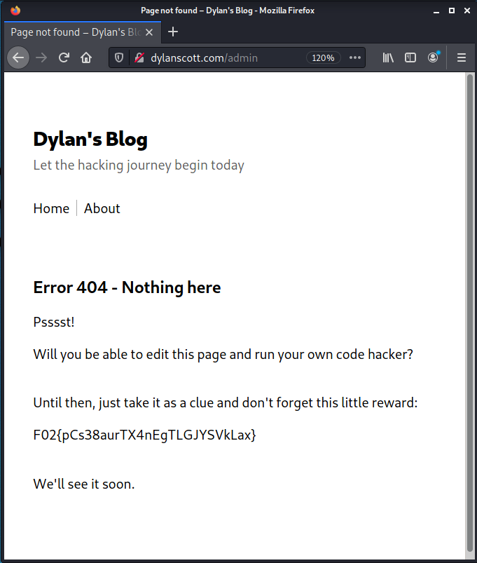
FLAG 2 (de casualitat)
Trobada de casualitat intentant entrar a la secció d’administració.

Slide 6
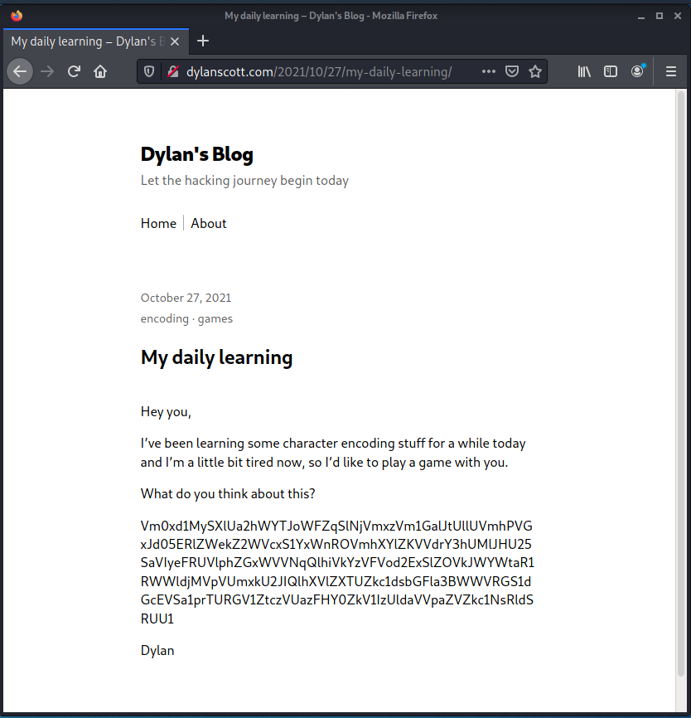
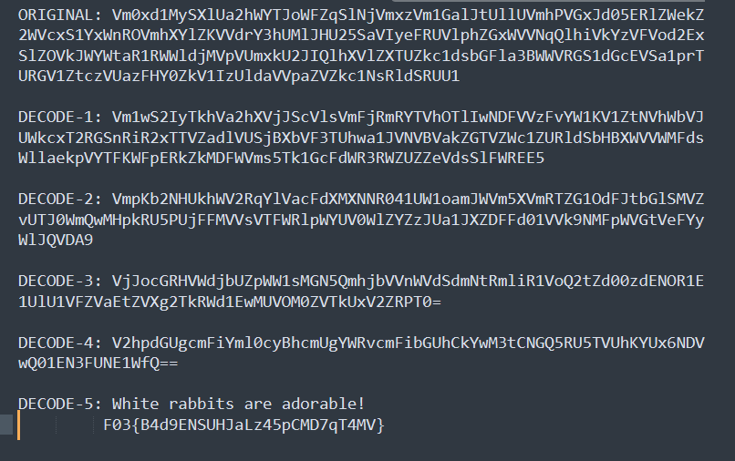
FLAG 3
Descodificació Base64

Slide 7
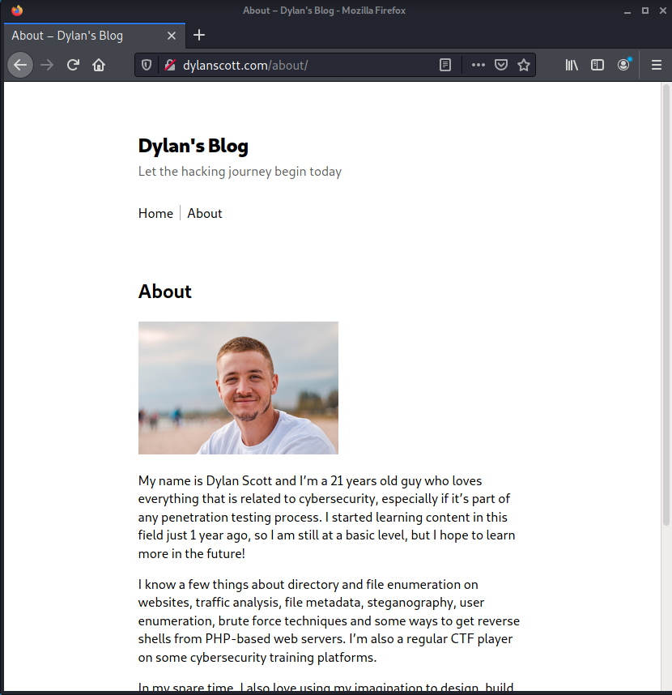
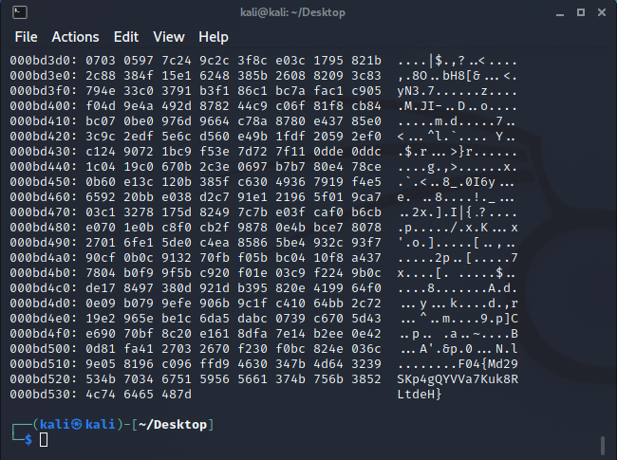
FLAG 4
esteganografía

Slide 8
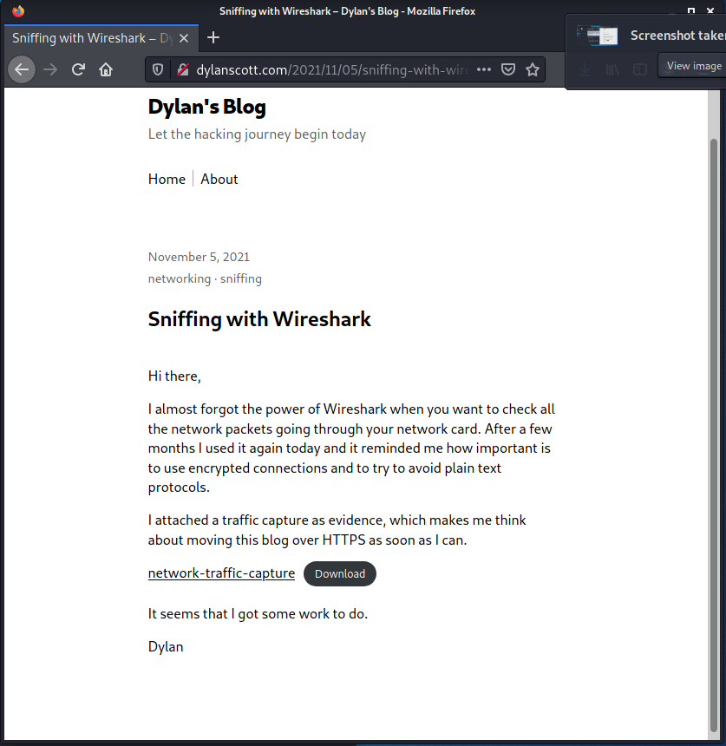
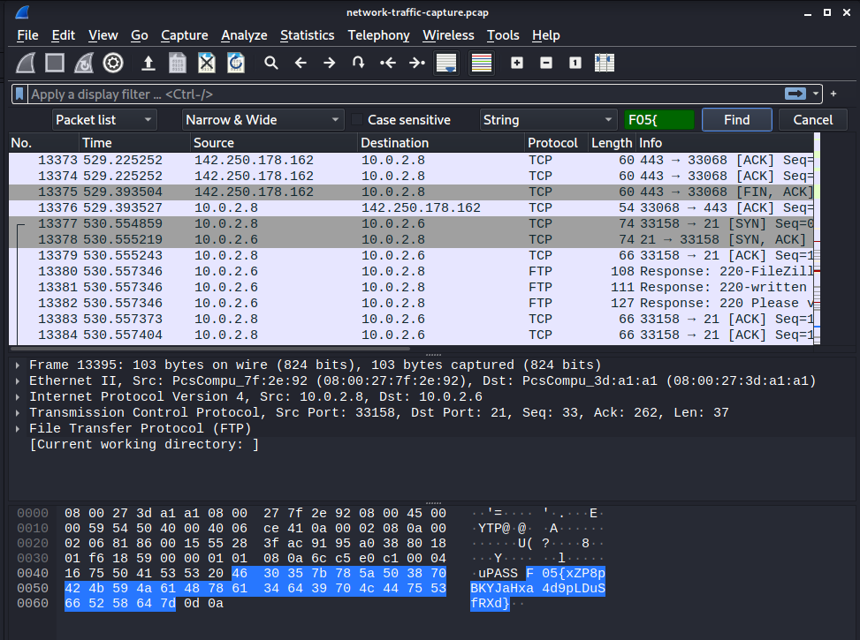
FLAG 5
WireShark analisis

Slide 9
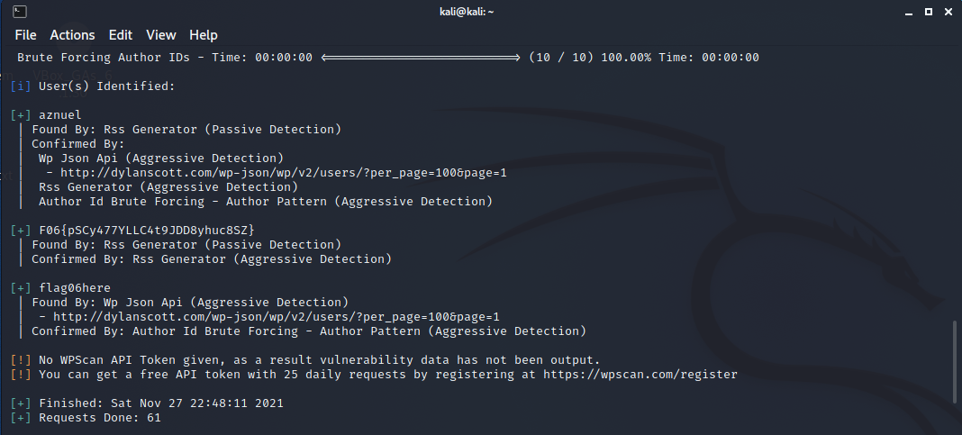
FLAG 6
wpscan --url http://dylanscott.com -e u

Slide 10
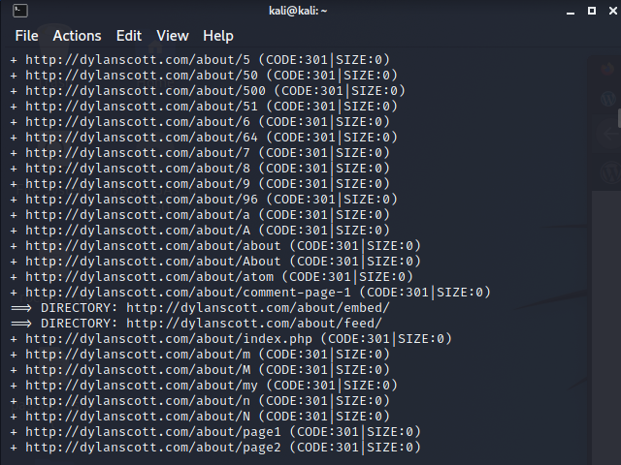
FLAG 7
Site map generator

Slide 11
Problemes amb la resta de flags
Encara que es podía fer amb de forma remota que no hem acabat de trobar.
Era la curiositat sobre la ubicació de les flags que hem decidit optar per una altra via.
A partir de la contrasenya root i canviant contrasenyes d’usuari del la VM BonArea.

Slide 12
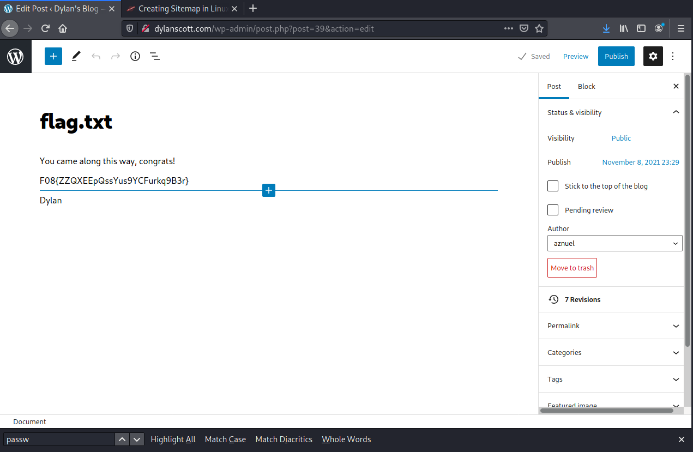
FLAG 8
Ubicació als esborranys de les publicacions

Slide 13
FLAGS 9 i 10
S’ha executat dins del terminal amb l’usuari root
find / -type f –name “flag.txt”
/flag.txt -> flag 9
/home/dylan/flag.txt -> flag 10

Slide 14
Annex:
Canvi de contrasenya root
mount –o remount,rw /
passwd
Canvi de contrasenya mysql
Update wp_users set user_pass = MD5(‘newpasswd’) where ID=1

Slide 15
Moltes gràcies

